Slide 1



АПЛИКАЦИЈА
ЗА ПОДРШКУ
БОЛНИЧКЕ
КУХИЊЕ

Slide 2

Садржај
Домен проблема
Процес рада
Демо
Дискусија
Будућност
О нама

Slide 3
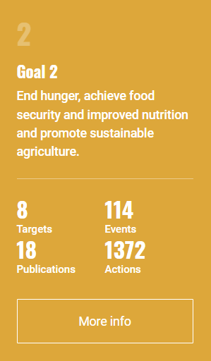
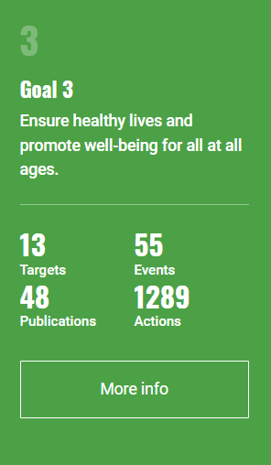
Шири
контекст

Slide 4
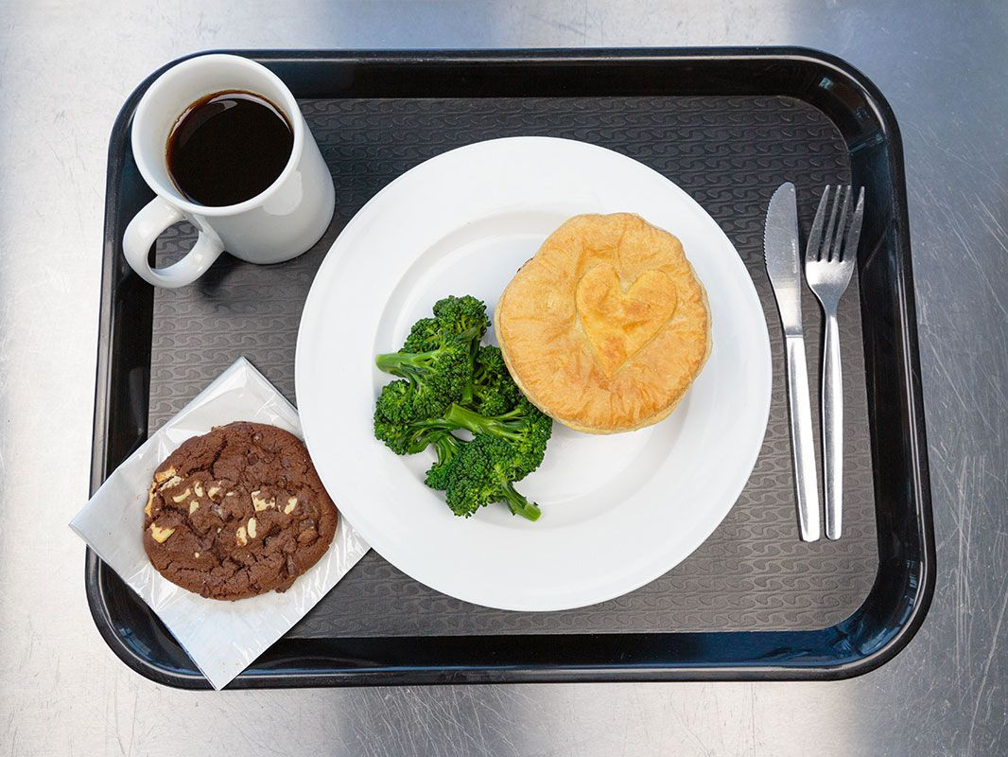
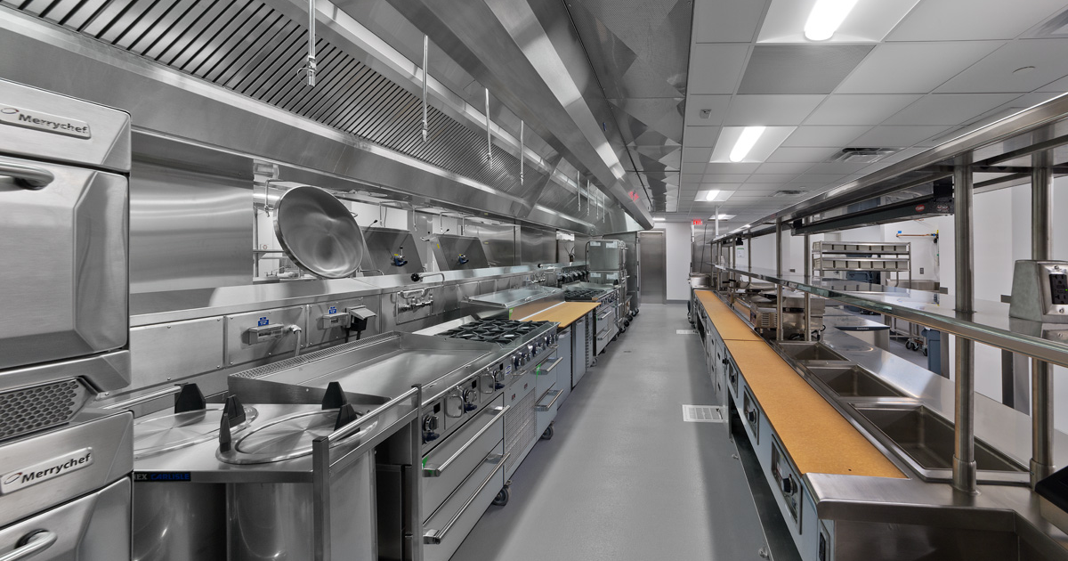
Домен
проблема
Побољшање исхране у здравственим установама
Олакшавање свакодневних организационих послова у болничкој кухињи

Slide 5
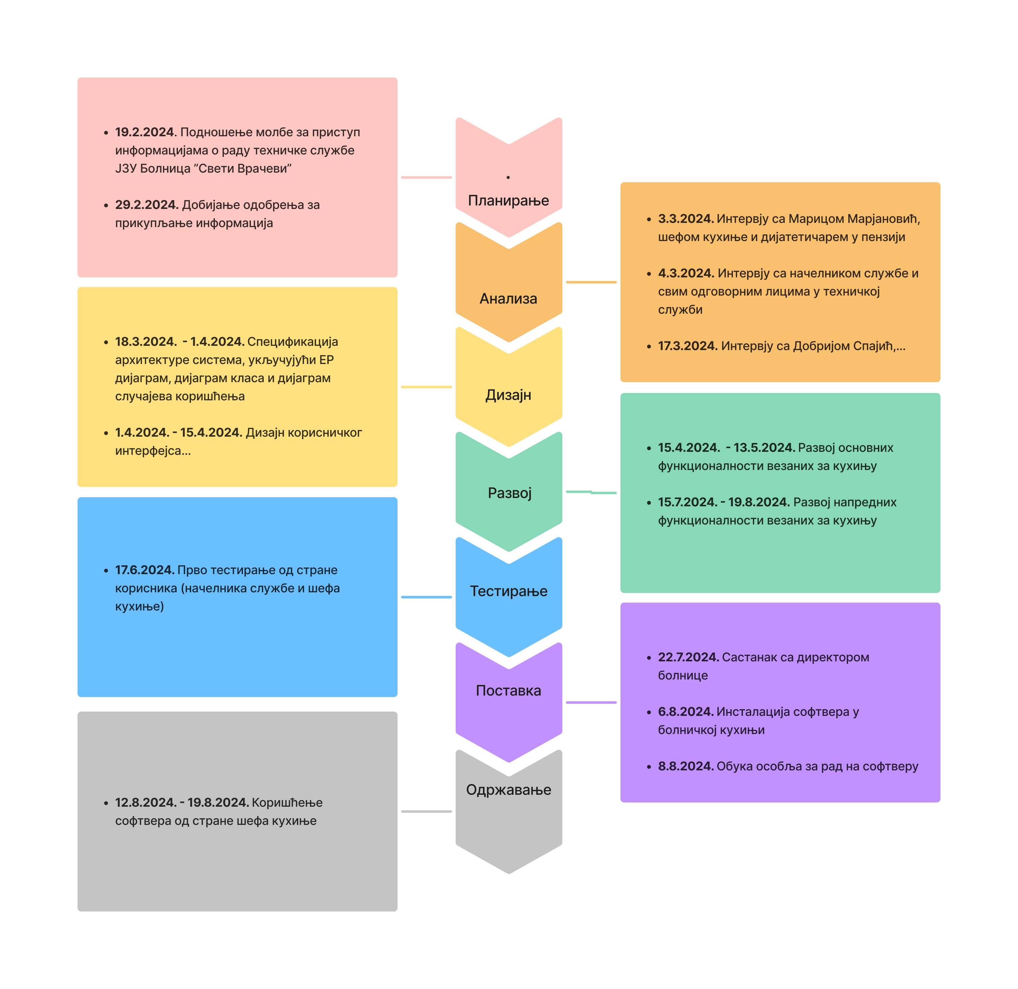
Процес рада
Животни циклус развоја софтвера

Slide 6
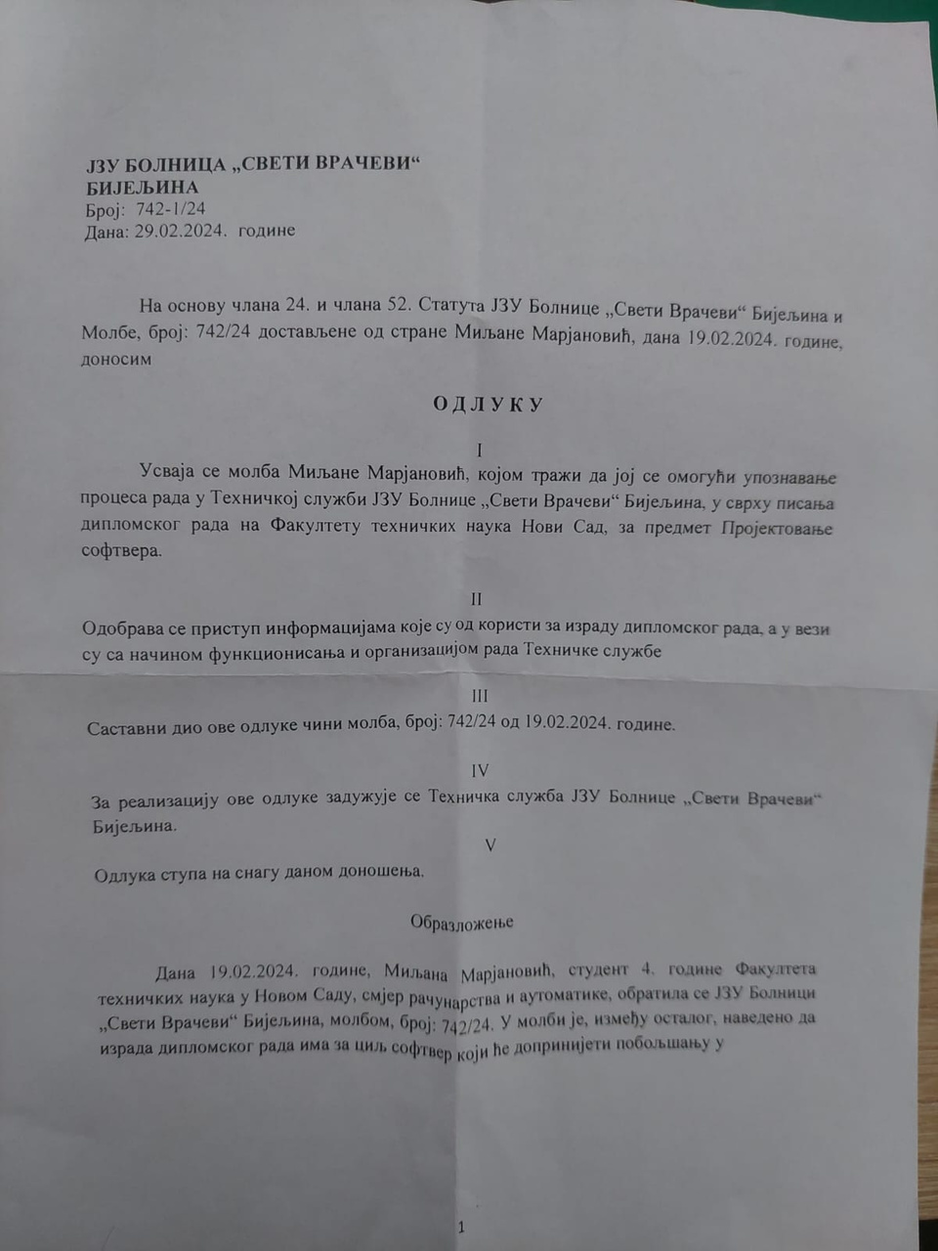
Планирање
19.2.2024. Подношење молбе за приступ информацијама о раду техничке службе ЈЗУ Болница “Свети Врачеви”
29.2.2024. Добијање одобрења за прикупљање информација

Slide 7
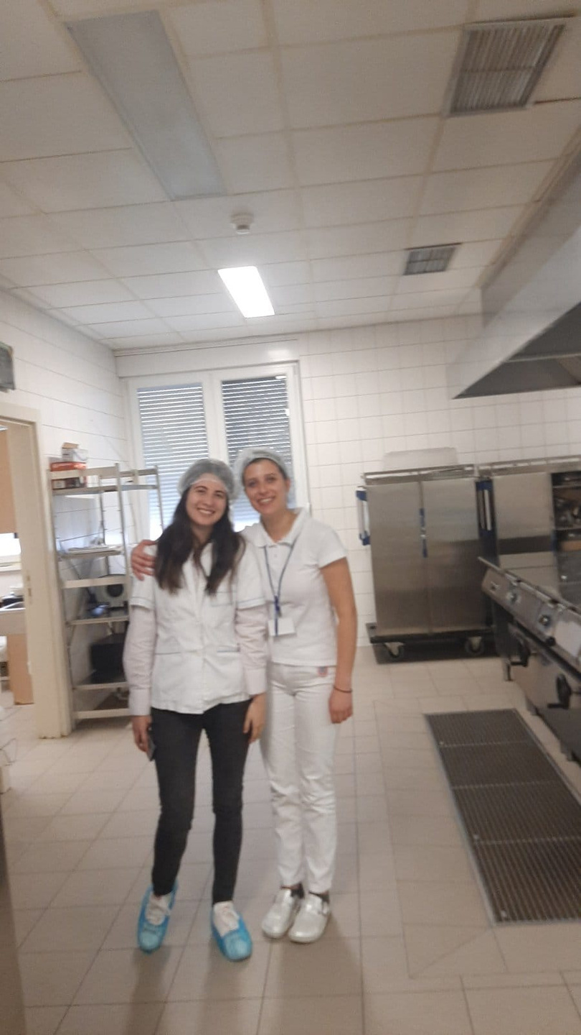
Прикупљање захтева
3.3.2024. Интервју са Марицом Марјановић, шефом кухиње и дијатетичарем у пензији
4.3.2024. Интервју са начелником службе и свим одговорним лицима у техничкој служби
17.3.2024. Интервју са Добријом Спајић, дијатетичарем у Бањи Ковиљачи

Slide 8
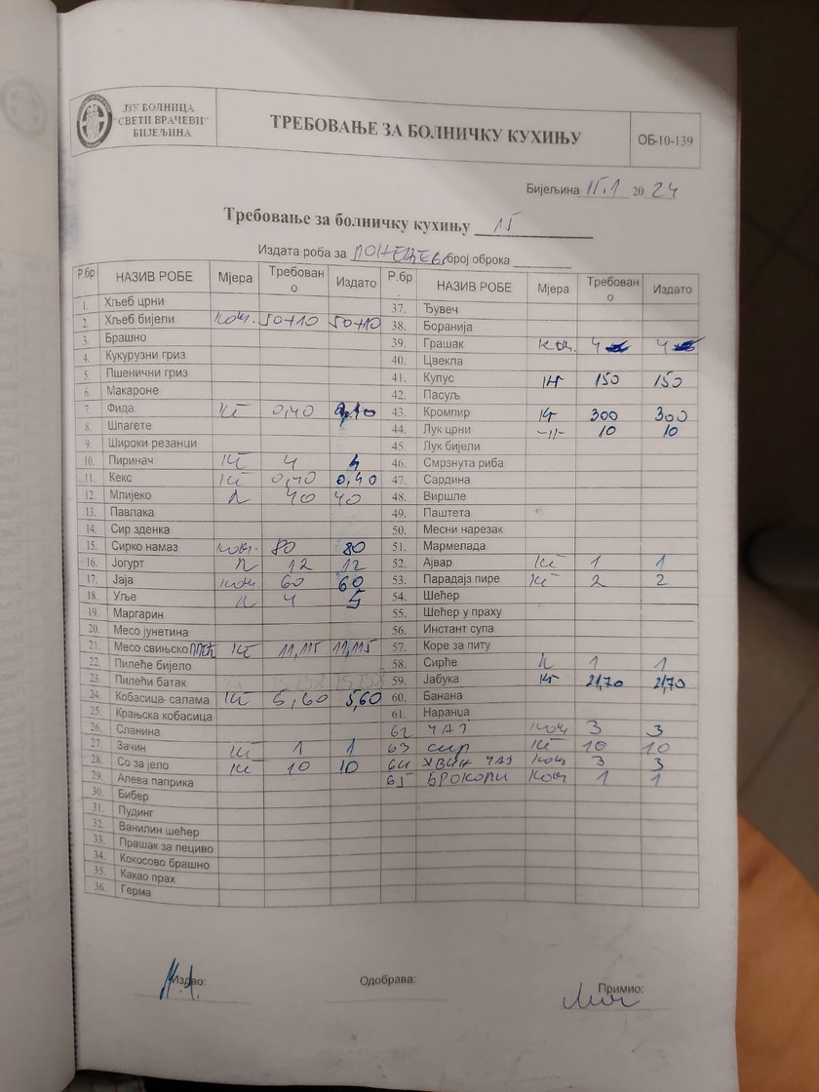
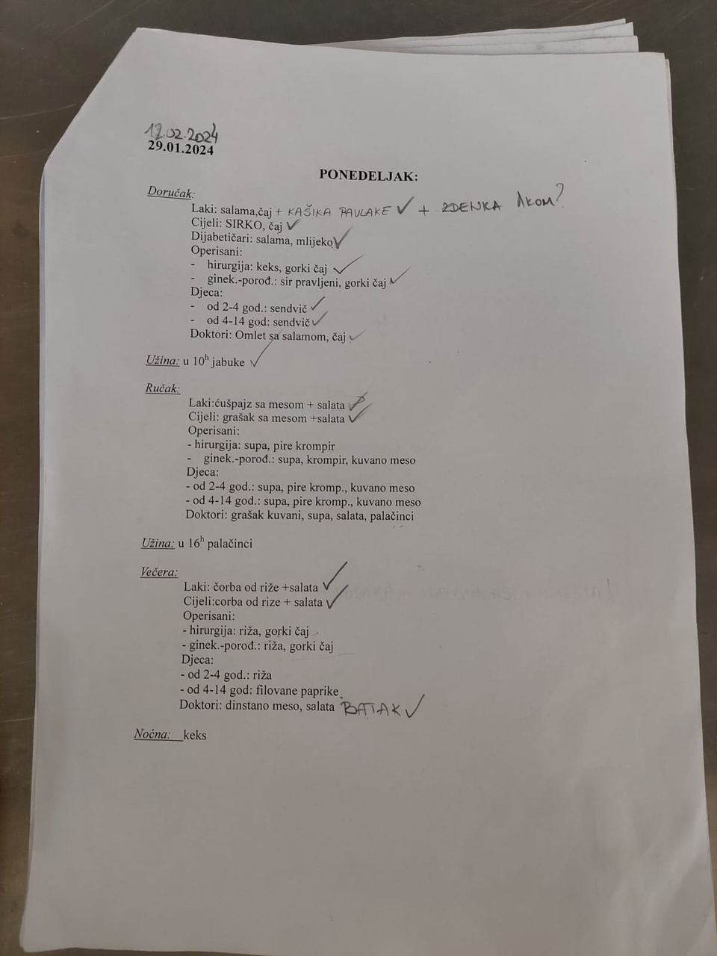
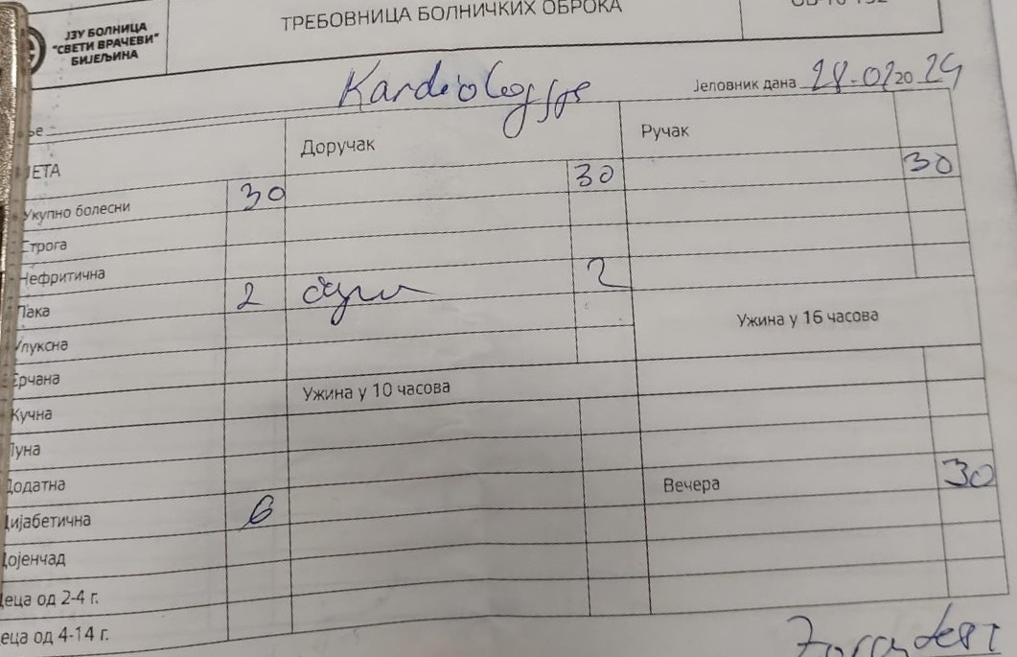
Прикупљена документа
Требовница намирница
за магацин
Дневни јеловник
за понедељак
Требовница болничих оброка,
кардиологија

Slide 9
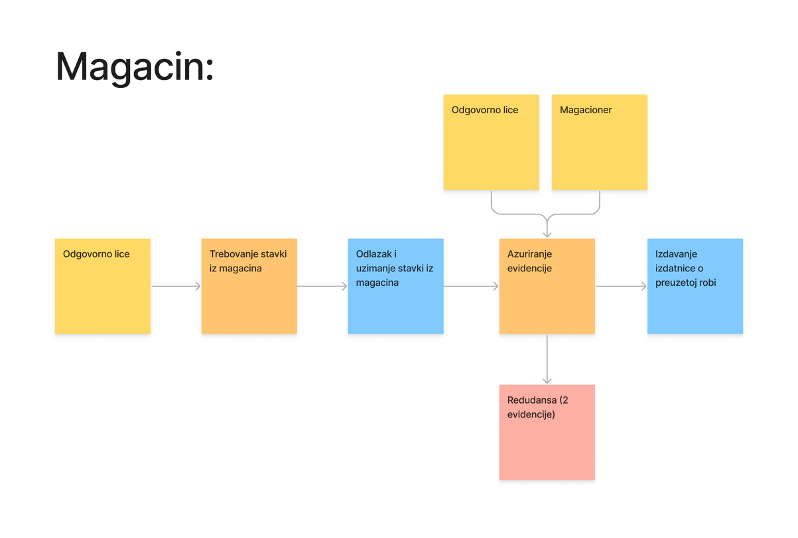

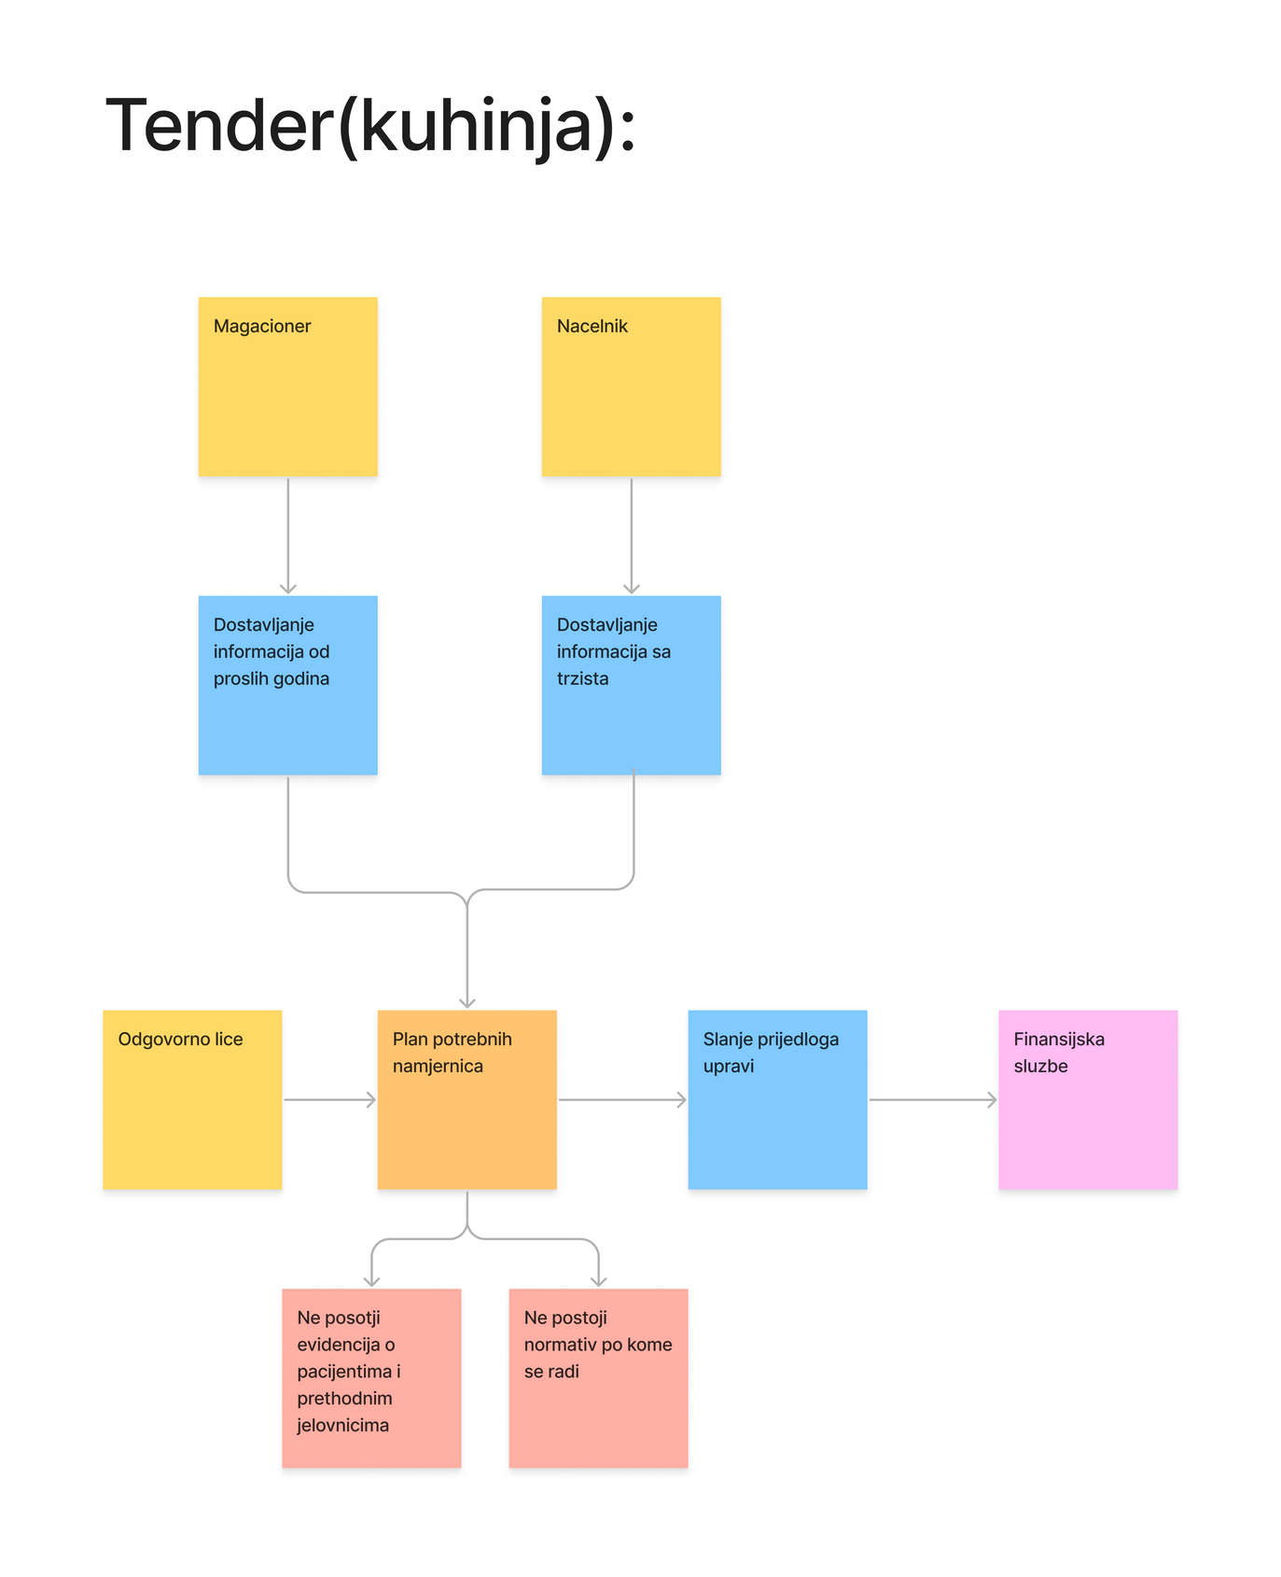
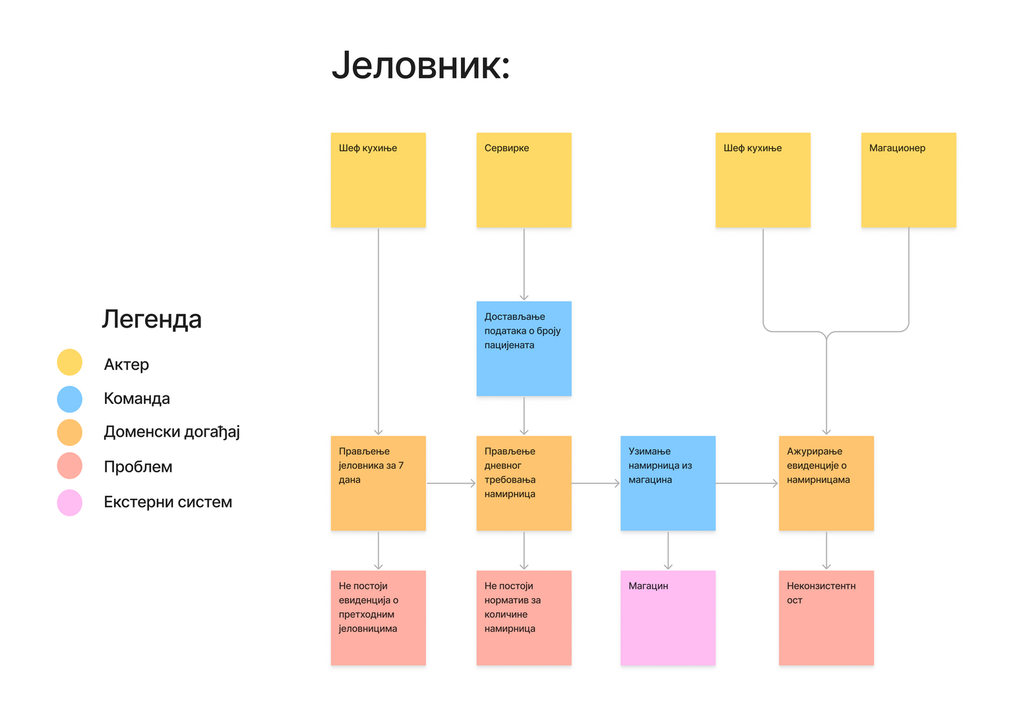

Event storming

Slide 10

Дизајн
18. 3. 2024 - 1. 4. 2024. Спецификација архитектуре система, укључујући ЕР дијаграм, дијаграм класа и дијаграм случајева коришћења
1. 4. 2024 - 15. 4. 2024. Дизајн корисничког интерфејса

Slide 11
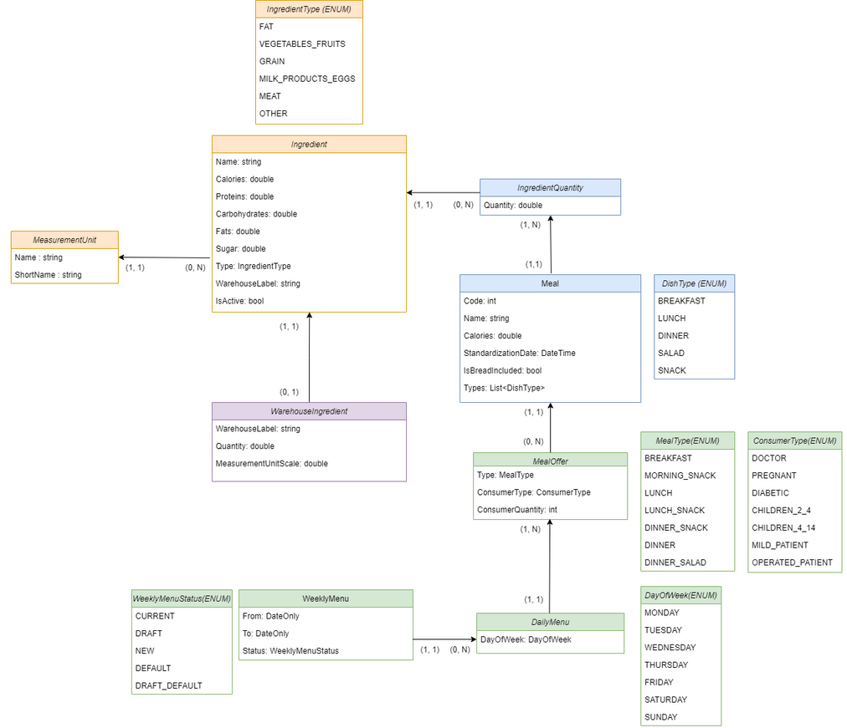
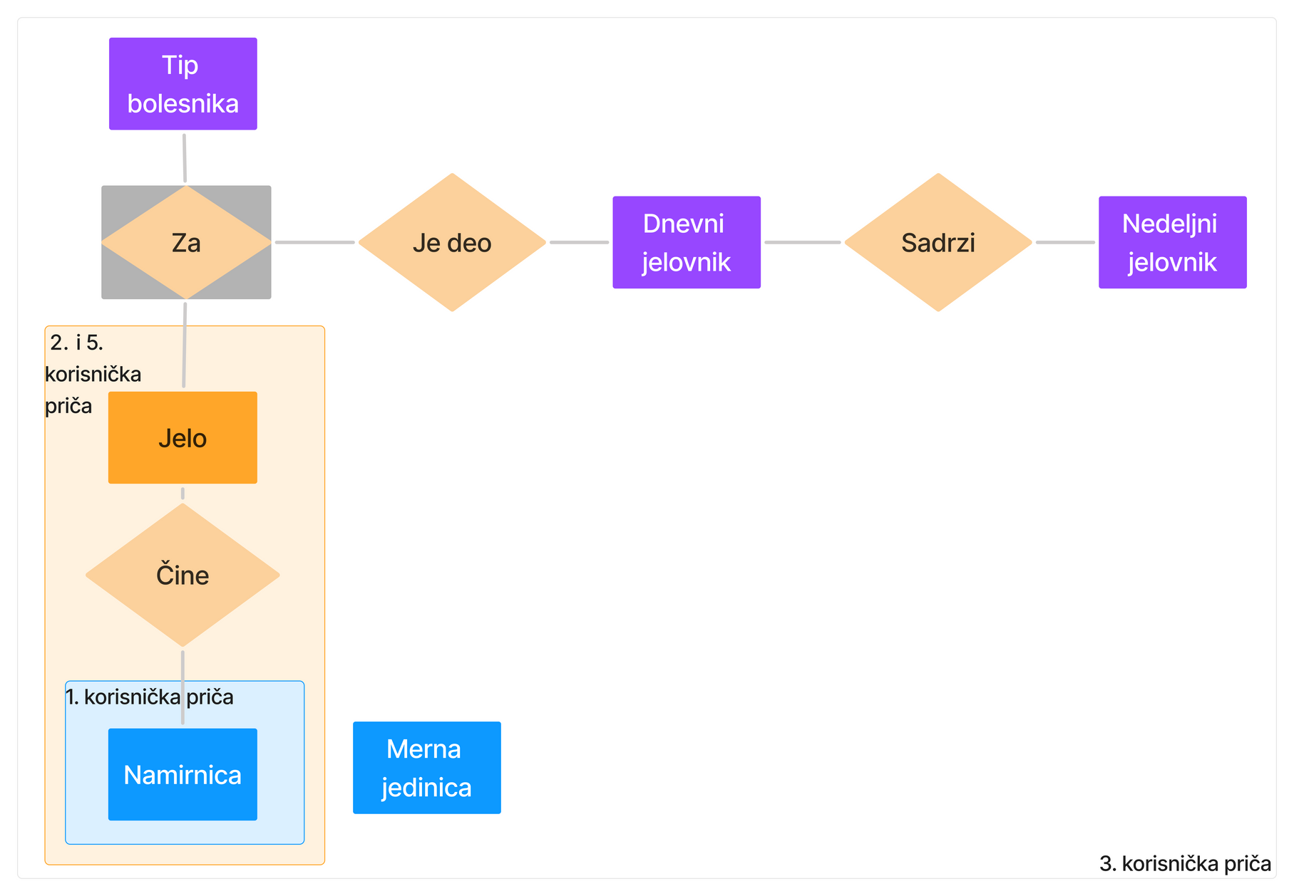
Дијаграми
Класни дијаграм
Ер дијаграм

Slide 12
Развој, тестирање и поставка
18. 3. 2024 - 1. 4. 2024. Развој основних функционалности (намирнице, јела, јеловник, требовања)
17.6.2024. Прво тестирање од стране корисника
15.7.2024 - 19.8.2024. Развој доданих функционалности (кухињски магацин, јеловник по дневном калоријском уносу)
6.8.2024. Поставка софтвера у болничкој кухињи

Slide 13
ДЕМО

Slide 14
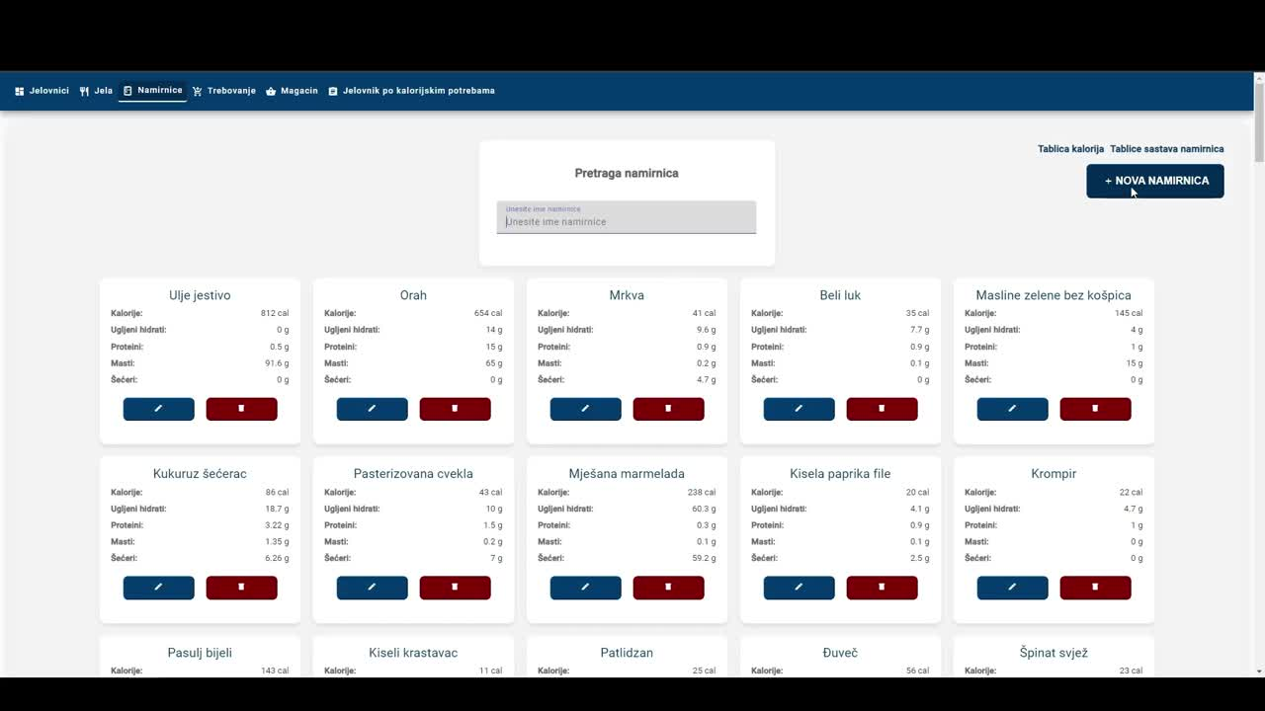

Slide 15

Дискусија
Корисност постигнутих резултата
Уштеда времена
Уштеда прехрамбених ресурса
Побољшан квалитет хране
Специјализовани јеловници за пацијенте
Недостаци у постигнутим резултатима
Анализа захтева
Тестирање

Slide 16
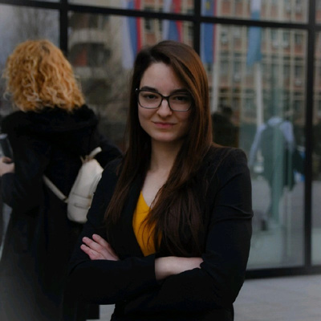
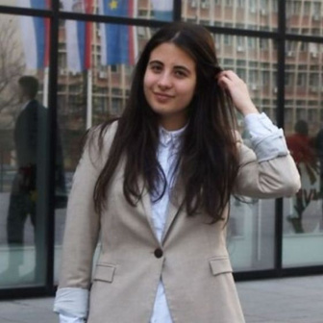

О нама
Развојни тим
Милена Марковић
Миљана Марјановић
РА 83/2020
РА 123/2020
Студенти завршне године Факултета техничких наука, мотивисани применом стечених знања и проширењем постојећих вештина, желе да развију софтверско решење са потенцијалом за унапређење квалитета живота, уз могућност да пројекат постане будући пословни подухват.

Slide 17





Информације
www.technical-department-service.com
miljana.marjanovic9@gmail.com
milenamarkovickg@gmail.com
Нови Сад, Србија

